Slide 1

từ
và
Luyện
câu

Slide 2










Khởi động
Hỏi nhanh
đáp lẹ?

Slide 3
Ở bài trước chúng ta
đã học kiểu câu gì ?

Slide 4
Nêu thành phần chủ ngữ trong câu kiểu Ai là gì?

Slide 5
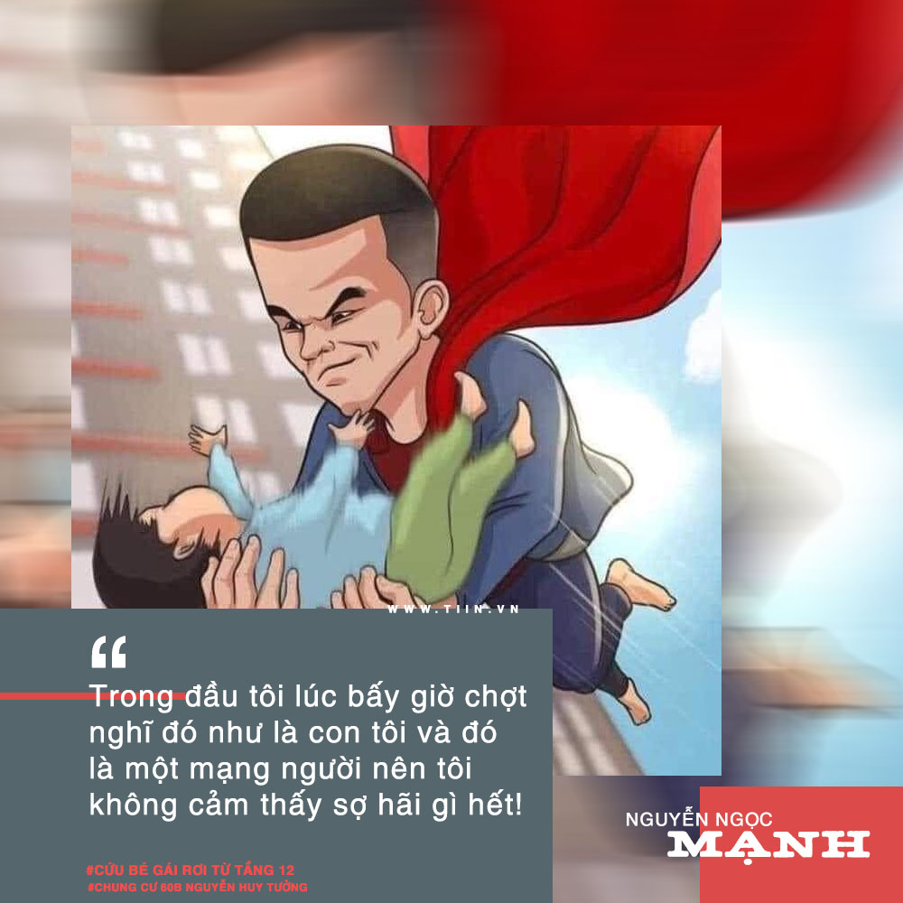
Xác định thành phần chủ ngữ và vị ngữ trong câu sau:
“Anh Nguyễn Ngọc Mạnh là 1 tấm gương dũng cảm”.

Slide 6
KHÁM PHÁ

Slide 7


từ
và
Luyện
MRVT:
Dũng cảm
MRVT:
Dũng cảm
MRVT:
Dũng cảm
câu

Slide 8

YÊU CẦU CẦN ĐẠT
- Tìm được các từ ngữ, hiểu được một số từ ngữ thuộc chủ điểm Dũng cảm.
- Rèn kỹ năng sử dụng các từ ngữ để tạo thành những cụm từ có nghĩa hoàn chỉnh, câu văn, đoạn văn.
- Tìm được từ cùng nghĩa với từ trong chủ đề

Slide 9
Bài 1: Tìm những từ cùng nghĩa với từ dũng cảm trong các từ dưới đây:
Gan dạ, thân thiết, hòa thuận, hiếu thảo, anh hùng, anh dũng, chăm chỉ, lễ phép, chuyên cần, can đảm, can trường, gan góc, gan lì, tận tụy, tháo vát, thông minh, bạo gan, quả cảm

Slide 10
Từ cùng nghĩa là gì?
Từ cùng nghĩa là những từ có nghĩa gần giống nhau

Slide 11
Dũng cảm là có dũng khí, dám đương đầu với khó khăn và nguy hiểm.
Dũng cảm là gì?

Slide 12
Bài 1: Tìm những từ cùng nghĩa với từ dũng cảm trong các từ dưới đây:
Gan dạ, thân thiết, hòa thuận, hiếu thảo, anh hùng, anh dũng, chăm chỉ, lễ phép, chuyên cần, can đảm, can trường, gan góc, gan lì, tận tụy, tháo vát, thông minh, bạo gan, quả cảm

Slide 13
Bài 2: Ghép từ dũng cảm vào trước hoặc sau các từ dưới đây tạo nên các cụm từ có nghĩa
Tinh thần, hành động, xông lên, người chiến sĩ, nữ du kích, em bé liên lạc, nhận khuyết điểm, cứu bạn, chống lại cường quyền, trước kẻ thù, nói lên sự thật.
Dũng cảm
Dũng cảm

Slide 14
… tinh thần …
… hành động …
… xông lên …
… người chiến sĩ …
… nữ du kích …
… em bé liên lạc …
Dũng cảm
… nhận khuyết điểm …
… cứu bạn …
… chống lại cường quyền …
… trước kẻ thù …
… nói lên sự thật …
Dũng cảm

Slide 15
Tinh thần dũng cảm
Hành động dũng cảm
Dũng cảm xông lên
Người chiến sĩ dũng cảm
Nữ du kích dũng cảm
Em bé liên lạc dũng cảm
Dũng cảm nhận khuyết điểm
Dũng cảm cứu bạn
Dũng cảm chống lại cường quyền
Dũng cảm trước kẻ thù
Dũng cảm nói lên sự thật

Slide 16
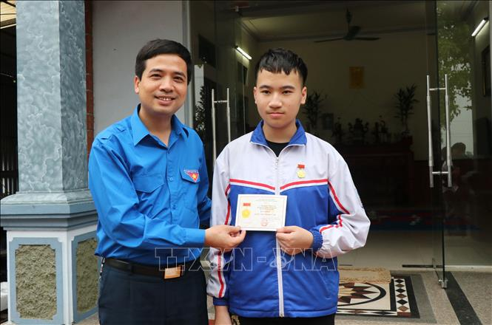
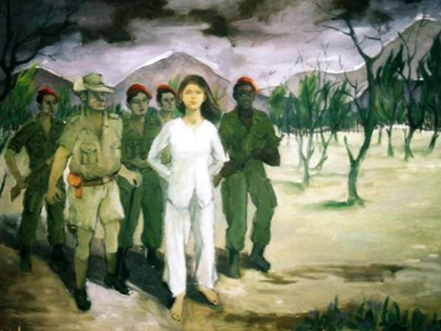

Chị Võ Thị Sáu bất khuất, hiên ngang đến giây phút cuối cùng
Nam sinh lớp 8 cứu người đuối nước được trao tặng Huy hiệu Tuổi trẻ dũng cảm

Slide 17
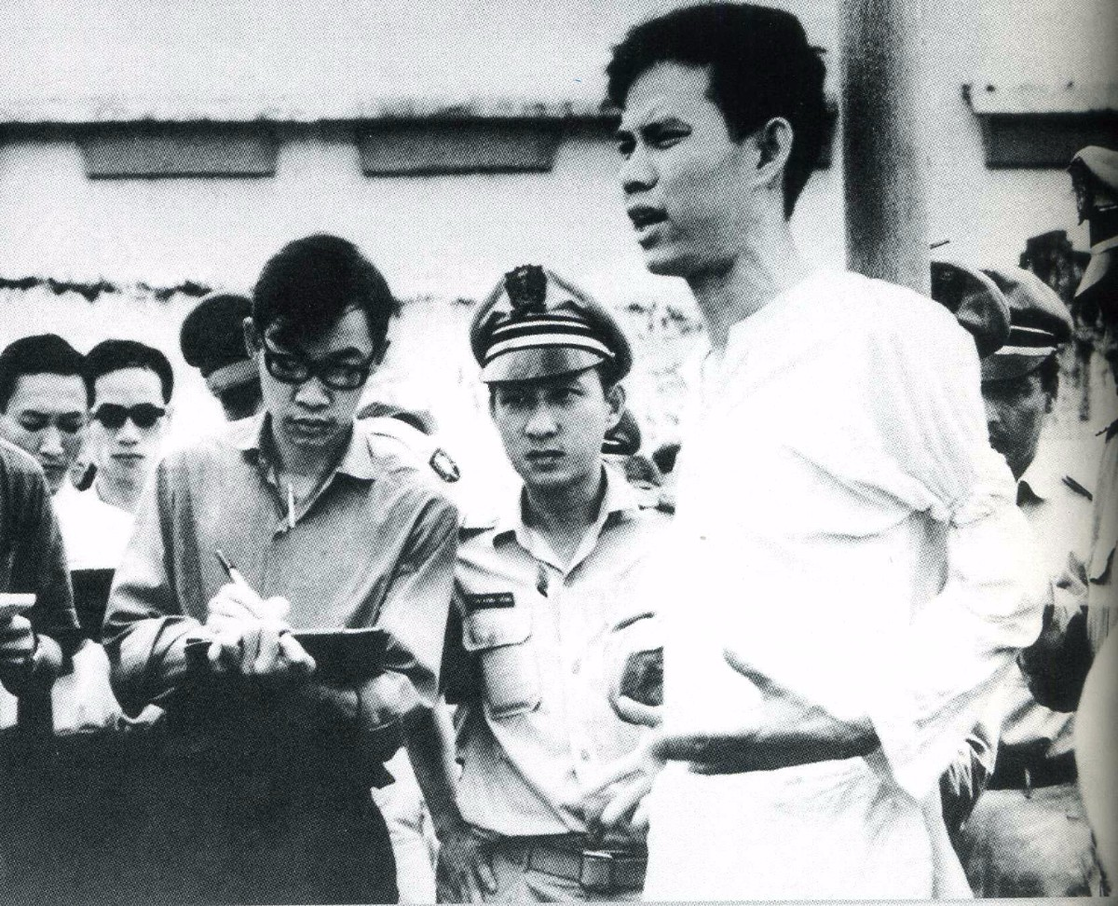
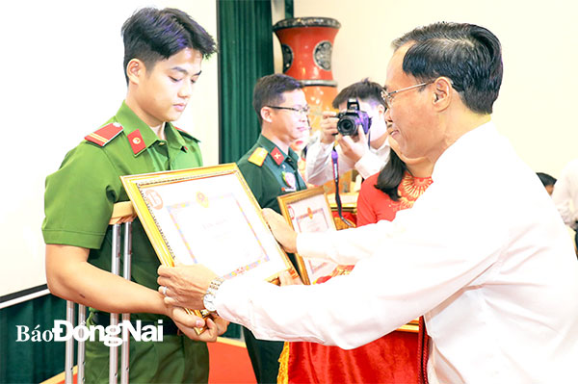
Trung sĩ Nguyễn Đức Mạnh dũng cảm đấu tranh với tội phạm và gặp nạn - được trao bằng khen gương Người tốt, việc tốt
Phút giây bất tử - anh Nguyễn Văn Trỗi bình thản trước khi bị Đế quốc Mỹ xử bắn

Slide 18
Bài 3: Tìm từ ở cột A phù hợp với lời giải nghĩa ở cột B.
Gan dạ
Gan góc
Gan lì
Chống chọi (kiên cường), không lùi bước
Gan đến mức trơ ra, không biết sợ là gì
Không sợ nguy hiểm

Slide 19
Bài 4: Tìm từ ngữ trong ngoặc đơn hợp với mỗi chỗ trống trong đoạn văn sau:
Anh Kim Đồng là một …………. rất ……… . Tuy không chiến đấu ở …………, nhưng nhiều khi đi liên lạc, anh cũng gặp những giây phút hết sức ………… . Anh đã hi sinh, nhưng ………..... của anh vẫn còn mãi.
(can đảm, người liên lạc, hiểm nghèo, tấm gương, mặt trận)

Slide 20
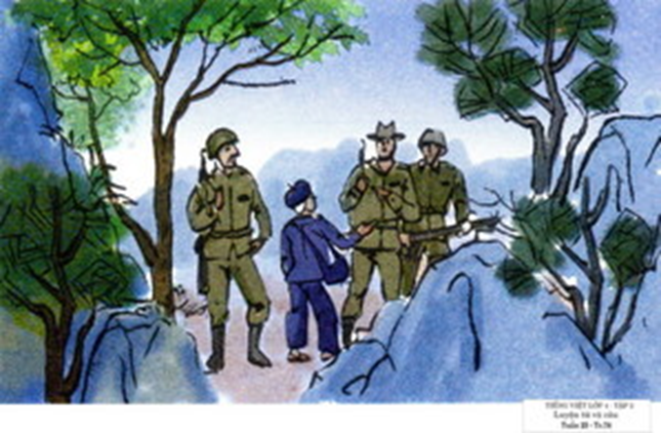
Anh Kim Đồng là một người liên lạc rất can đảm. Tuy không chiến đấu ở mặt trận, nhưng nhiều khi đi liên lạc, anh cũng gặp những giây phút hết sức hiểm nghèo. Anh đã hi sinh, nhưng tấm gương của anh vẫn còn mãi.

Slide 21

Kim Đồng (1928 – 1943) là bí danh của Nông Văn Dền – một thanh niên dân tộc Nùng, ở thôn Nà Mạ, xã Trưwờn gHà, huyện Hà Quảng, tỉnh Cao Bằng. Anh là người đội trưởng đầu tiên của tổ chức Đội Thiếu niên Tiền phong Hồ Chí Minh.

Slide 22
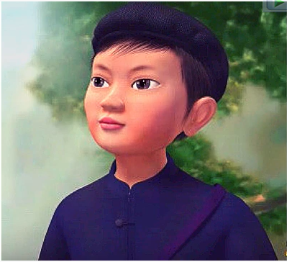
youtube.com/watch?v=flsw9R659kE
Notes:
youtube.com/watch?v=flsw9R659kE

Slide 23

em
học
Chúc
tốt

